Slide 1


ПИЛОТНЫЙ ПРОЕКТ
3 модели управления аллеями
Пилоты на 2 территориях: модели, монетизация, структура CAPEX & OPEX
94 120 м2
3
9,4 га в наших микрорайонах
типовые модели
+ механизм ГЧП
Notes:
С этого начинаем: у нас 9,4 га общественных пространств, и сегодня это чистый расход. За 12 месяцев проверим три модели, которые превращают их в управляемый актив.

Slide 2

Аллея — это и территория,
и социальная инфраструктура
Раньше аллеи и парки относили к элеметам благоустройства территорий.
Сегодня города считают их инфраструктурой связей: местом, где жители становятся соседями.
Эрик Клиненберг · social infrastructure
ЧТО ЭТО ЗНАЧИТ ДЛЯ ДЕВЕЛОПЕРА
Библиотеки, школы, площадки, парки решают, появятся ли связи между людьми вообще. От их качества зависит устойчивость района к любым кризисам.
Двор, аллея, парки —
это инкубатор сообщества.
Рэй Олденбург · «третье место»
Есть дом, есть работа. А третье место, где встречаются без повода и по-соседски, ещё надо построить. Без него связи не заводятся.
Исследования подтверждают: чем ближе социальная инфраструктура, тем выше сплочённость и субъективное благополучие жителей.
BI Service · Пилот «Парки и аллеи» · 2026
1
Notes:
Опорный тезис презентации: вкладываемся в инфраструктуру связей между жителями, а не в газоны. Из него растёт двойная цель пилота.

Slide 3

РАМКА
Три слоя управления
Привычная ошибка: вложиться в пространство и ждать, что сообщество появится само
СЛОЙ 3
Сообщество
Дешевле, но дольше развивается
ПРИНЦИП PPS
Кто здесь свои? Лидеры, волонтёры, соседские связи
«Money Is
Not the Issue»
СЛОЙ 2
Программа
Средние деньги, быстрый эффект
Что здесь происходит по расписанию?
События, кружки, ритуалы
Вовлечённость сообщества снижает издержки эффективнее, чем большой капитальный бюджет.
СЛОЙ 1
Пространство
Дорого; без 2 верхних слоёв эффект выдыхается
Что здесь стоит? Скамейки, свет, покрытие, туалеты
Project for Public Spaces
BI Service · Пилот «Парки и аллеи» · 2026
2
Notes:
Слои читаются снизу вверх по стоимости и сверху вниз по ценности. Бюджеты благоустройства обычно устроены ровно наоборот; пилот это исправляет.

Slide 4
ДАННЫЕ
Что говорят цифры
×3
71 %
300 м
Доллар, вложенный в парк, возвращает городу минимум три доллара в год
Ходят в парк за движением. Ещё 61% снимают там стресс, 46% проводят время с семьёй
Столько должно быть до зелёного пространства от 1 га. Дальше люди просто не доходят
Trust for Public Land
Trust for Public Land
Европейское бюро ВОЗ
ПРАВИЛО 3–30–300 · НОРМАТИВ ЗЕЛЁНОЙ ДОСТУПНОСТИ
3
дерева видно из окна
30%
кроновое покрытие района
300 м
до ближайшего зелёного пространства
BI Service · Пилот «Парки и аллеи» · 2026
3
Notes:
Каждая цифра привязана к источнику. ×3: синтез по 11 крупнейшим городам США. 85%: семь пилотных территорий NHS England.

Slide 5
ИСХОДНАЯ СИТУАЦИЯ
Что у нас на руках
A
Обслуживает BI Green, не передан
10 объектов · 22 161 м²
B
Передан 29.07–03.08.2026
7 объектов · 24 240 м²
C
Не передан и не обслуживается
7 объектов · 13 099 м²
D
Передан городу
7 объектов · 34 620 м²
BI Service · Пилот «Парки и аллеи» · 2026
12
Notes:
Суть слайда: перед нами 9,4 га витрины наших ЖК в четырёх разных управленческих режимах.

Slide 6
ПОДХОД
Три типа аллей
Зарабатывает не квадратный метр, а трафик, а трафик делает программа. Поэтому у каждого типа своё меню: сначала активности, потом коммерция.
Т1
Транзитная аллея
Т2
Активная аллея / Плейхаб
Т3
Сквер
до 1 000 м² · 6 объектов
1 000–7 000 м² · 24 объекта · ядро портфеля
по функции
Районная ось. Один коммерческий якорь, еженедельный ритм событий, 6–8 больших активностей за сезон.
Событийное ядро района.
Единственный тип, который живёт круглый год: летом фестивали, зимой каток.
Вендинг · спонсорство · навигация
НТО-аренда · ярмарки · секции · реклама
Всё + крупные события
Цель покрытия OPEX: 10–30%
Цель покрытия OPEX: 40–70%
Цель покрытия OPEX: 70–100%+
BI Service · Пилот «Парки и аллеи» · 2026
15
Notes:
Проценты пока гипотезы, а не обещания. Пилот и существует ради того, чтобы заменить их фактом.

Slide 7
МОНЕТИЗАЦИЯ
На чём зарабатывает территория
Инструмент | Т1 | Т2 | Т3 | Комментарий
Спонсорство объектов (adopt-a-*) | • | • | • | Локальный бизнес, годовые пакеты
Реклама и digital-экраны | — | • | • | Зависит от юрстатуса
НТО-аренда: фикс + % с оборота | — | • | • | Павильоны от арендаторов
Ярмарки – сбор с партнеров | — | • | • | % от оборота, либо фиксированная аренда
Кикшеринг и прокат | — | • | • | Слоты операторов
Зимняя активация: каток, прокат | — | • | • | Аренда площадей
Спонсор года / нейминг | — | • | • | Один якорный партнёр на объект
Важно!
В каждом договоре с оператором квота бесплатных часов для жителей.
BI Service · Пилот «Парки и аллеи» · 2026
16
Notes:
Точка означает основной инструмент, «опц.» опциональный. Меню гибкое: спонсорство и события работают почти при любом юрстатусе земли.

Slide 8
ЦЕЛЬ ПИЛОТА
Чего хотим от пилота
Пилот удался, если территория окупает своё содержание, а жители начинают чаще рекомендовать свой двор (влияние на NPS)
ФИНАНСОВАЯ ЦЕЛЬ
СТРАТЕГИЧЕСКАЯ ЦЕЛЬ
Территория окупает своё содержание
NPS жителей и ценность м²
Главное ограничение: 5 зимних месяцев
Зимой трафик проседает на 70–90%.
Расходы при этом никуда не деваются: на место полива и покоса приходит снегоуборка.
BI Service · Пилот «Парки и аллеи» · 2026
13
Notes:
Трафик здесь общая валюта: он двигает и выручку операторов, и NPS.

Slide 9
ПЕРИМЕТР · ШОРТ-ЛИСТ
Два пилота: Гранд Туран и Nexpo Юнион
Озеленение — из реестра, общая площадь — обмер по спутнику от 18.08.2026. У Nexpo Юнион общая площадь пока оценочная, а сам объект не передан и не обслуживается: замер и юрстатус — первые задачи спринта.
Объект | Тип | Гр. | Упр. | Озеленение, м² | Общая, м² (факт) | Роль
1. Аллея Гранд Туран Комфорт | Активная | A | 4 | 2 300 | 7 059 | Пилот · контур 1
2. Аллея Nexpo Юнион | Активная | C | — | 2 419 | ~4 200 | Пилот · контур 2
Аллея Хедлайнер Эксклюзив | Активная | A | 2 | 4 000 | 4 100 | Резерв
Аллея ЖК Flora 1 | Транзитная | A | 2 | 338 | 1 512 | Резерв
Аллея ЖК Flora 2 | Транзитная | A | 2 | 338 | 1 210 | Резерв
Аура Аллея | Транзитная | A | 2 | 800 | 1 415 | Резерв
Аллея Nexpo Классик | Активная | A | 1 | 6 200 | 10 805 | Резерв
Шорт-лист: 9 объектов | 3 Т1 · 5 Т2 · 1 Т3 |  |  | 20 480 | ~36 258
BI Service · Пилот «Парки и аллеи» · 2026
22
Notes:
Упр. — номер Управления BI Service. Общая площадь — обмер контуров Google Earth (18.08.2026); Юнион — оценка по аналогу Классика (×1,74), нижняя граница 2 634 м² подтверждена по OSM. Шорт-лист из рабочей таблицы от 08.08.2026, разметка типов сохранена. Пилоты: Авеню 5, Хедлайнер Эксклюзив и объединённые Flora 1+2 — кластер из двух микро-аллей, прямая проверка кластерной экономики Т1.

Slide 10
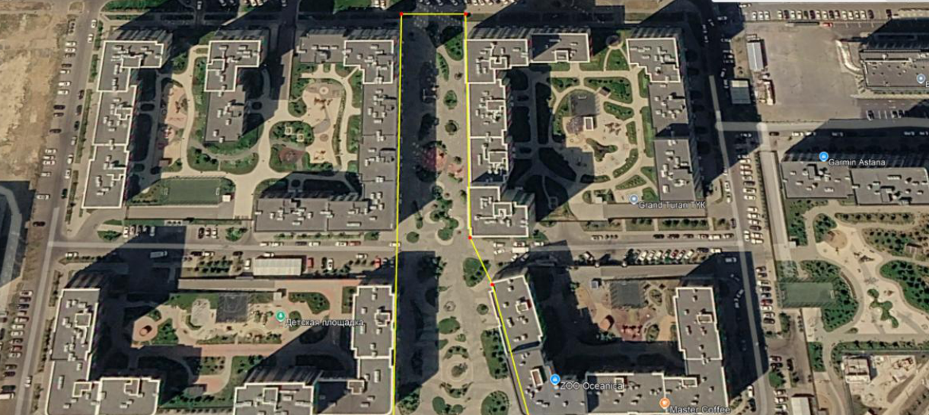
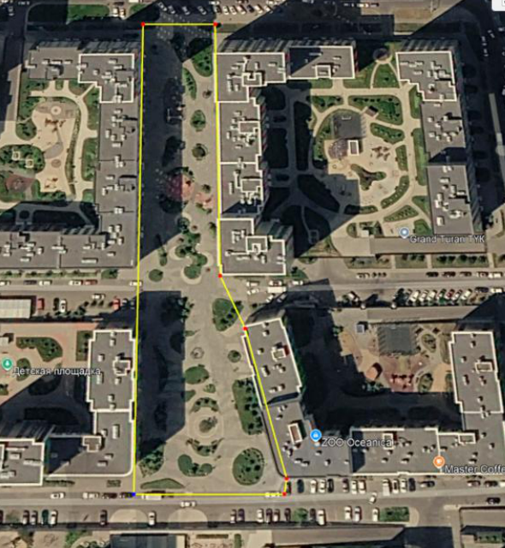
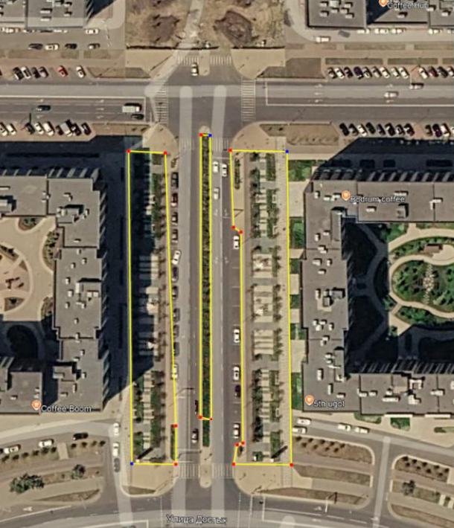
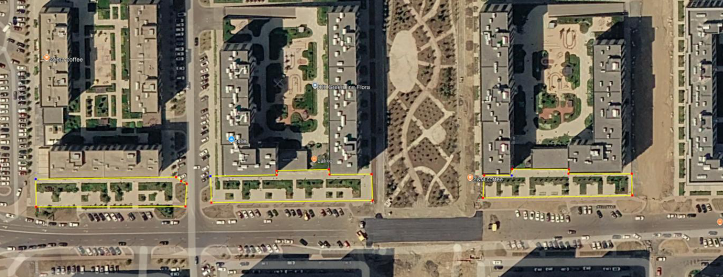
ПЕРИМЕТР ПИЛОТА
Два контура: Гранд Туран и Nexpo Юнион
Всесезонные активности
Спорт и зима
Гранд Туран Комфорт
Аллея Nexpo Юнион
2 300 м² озеленения · 7 059 м² общей · Управление 4
2 419 м² озеленения · ~4 200 м² общей · группа C
Самая насыщенная аллея портфеля: активы на 129 млн тг — покрытия ~5 200 м², десять игровых комплексов, 27 скамеек. Модель активной аллеи: якорь, ярмарки, секции.
Спортивное ядро портфеля: комплекс со скалодромом за 42 млн, воркаут, теннисный стол, 54 светильника. Активы 73,4 млн тг. Не передан и не обслуживается — юрстатус проверяем первым.
NEXPO ЮНИОН · СНИМКА ПОКА НЕТ
Объект не попал в съёмку 18.08.2026: обмер и снимок делаем в нулевом спринте. Пока в модели оценка ~4 200 м² по аналогу Nexpo Классик; нижняя граница по контурам корпусов — 2 634 м².
пр. Мангилик Ел, между домами 59 и 61 · район Есиль
Гранд Туран · обмер 7 059 м², контур по спутнику
BI Service · Пилот «Парки и аллеи» · 2026
24
Notes:
Состав утверждён после объезда территорий. Сквер Авеню 5 ушёл в резерв как кандидат Т3 второй волны. Точку старта нулевого спринта внутри периметра выбираем отдельно.

Slide 11
ПЕРИМЕТР · АКТИВЫ
Что уже стоит на этих аллеях
Объект | Площади, м² | Активы, млн тг | Что на балансе (по справке)
Аллея Хедлайнер Эксклюзив | 4 000 / 4 100 | — | справка запрошена у застройщика
Аллея ЖК Flora 1 | 338 / 1 512 | 42,1 | брусчатка, 1 696 растений, 10 скамеек, 20 фонарей, гирлянда 300 м
Аллея ЖК Flora 2 | 338 / 1 210 | 30,1 | брусчатка, 1 121 растение, 8 скамеек, 20 фонарей, гирлянда 480 м
Аллея Nexpo Классик | 6 200 / 10 805 | 135,4 | детское ядро: две горки, батут, карусель; автополив; земля 0,37 га
Аллея Гранд Туран Комфорт | 2 300 / 7 059 | 129,1 | покрытия ~5 200 м², десять игровых комплексов, 27 скамеек, 23 опоры света
Аллея Nexpo Юнион | 2 419 / ~4 200 | 73,4 | комплекс со скалодромом за 42 млн, воркаут, теннис, 54 светильника
Аура Аллея | 800 / 1 415 | 60,3 | брусчатка 2 000 м², 2 268 растений, 11 скамеек, гирлянда 250 м
BI Service · Пилот «Парки и аллеи» · 2026
23
Notes:
Площади: озеленение / общая по обмеру Google Earth 18.08.2026; Юнион — оценка по аналогу. Суммы из справок ТОО-застройщиков, август 2026. Nexpo Классик включает землю за 57 млн тг. Гранд Туран: спецификация материалов без НДС. Полная разбивка по категориям — в Excel-модели, лист «Активы».

Slide 12
ДОРОЖНАЯ КАРТА
Дальнейшие шаги
01
02
03
Юридический аудит
Бюджет содержания
Операторы зимы
Статус земли двух аллей: чья, какой режим; Nexpo Юнион ещё не передан
Помесячные просчеты OPEX
Встречи с арендаторами: кофе, ярмарки, секции
Что можно сдавать: НТО, аренда, реклама
Лист «Бюджет пилота» в Excel-модели: формулы от нормативов
Катки и зимние парки: короткий список операторов
Mobile food и летние площадки: схема размещения, СанПиН, правила благоустройства Астаны
Утвердить с Управлением 4 и балансодержателем Nexpo Юнион
Условия сделки: аренда + процент оборота, квоты бесплатных часов жителям
BI Service · Пилот «Парки и аллеи» · 2026
27
Notes:
Шаги из решения рабочей группы. Юраудит закрывает главный риск монетизации; операторов зимы ищем до конца октября, чтобы успеть к сезону.

Slide 13
Мировые лучшие практики

Slide 14
МИРОВОЙ ОПЫТ
7 моделей управления
Модель | Кто управляет | Откуда деньги | Что берём в пилот
1 · Муниципальный | Город | Бюджет | Подотчётно, но событий мало
2 · Conservancy (Центральный парк, NY) | НКО по договору | Филантропия, эндаумент | Договор с измеримым стандартом сервиса
3 · BID (Брайант-парк) | НКО на сборе с собственников | Обязательный сбор, аренда | Самоокупаемость через плотную коммерцию
4 · Park-PFI (Япония) | Частный оператор | Доход коммерции в парке | Коммерция в парке финансирует содержание
5 · Friends of (Сингапур, UK) | Город и жители вместе | Бюджет, волонтёры, гранты | Жители берут частично заботу на себя
6 · Right to Challenge (NL) | Жители | Переданный бюджет функции | Маршрут передачи функций жителям
7 · Девелоперская (master assoc.) | УК и ассоциация | Взносы, сервисный сбор | Наша рамка: запускаем, растим, передаём
BI Service · Пилот «Парки и аллеи» · 2026
4
Notes:
Полная матрица выбора модели лежит в исследовании. Мысль слайда простая: ничего не изобретаем, комбинируем три проверенные модели.

Slide 15
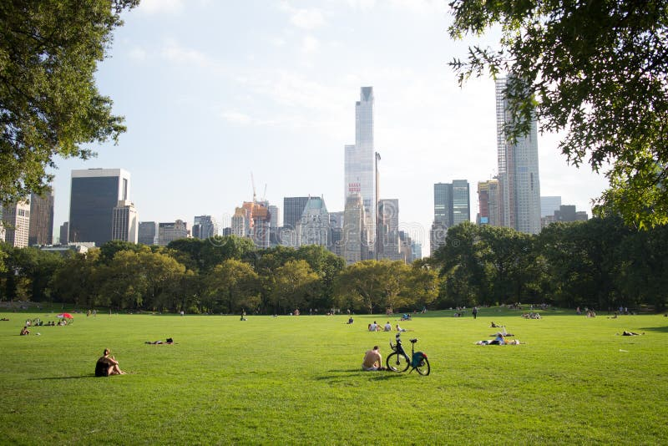

МИРОВОЙ ОПЫТ · МОДЕЛЬ 2 ИЗ 7
Центральный парк: город владеет, фонд управляет
Некоммерческий фонд ведёт парк по договору с городом. Земля остаётся городской, финальное слово за комиссаром по паркам, а в договоре прописан измеримый уровень сервиса.
~85 %
операционного бюджета парка приносит фонд: филантропия и эндаумент
Фото · Центральный парк: газон Sheep Meadow, вид на Манхэттен
Город
сохраняет собственность и власть, поэтому обвинения в приватизации не актуальны
Договор
фиксирует стандарты сервиса цифрами
Фото · волонтёры Conservancy за уходом за парком
BI Service · Пилот «Парки и аллеи» · 2026
5
Notes:
85% по данным PPS, показатель исторический: абсолютные суммы с тех пор кратно выросли. Фото вставить перед защитой, слоты размечены.

Slide 16
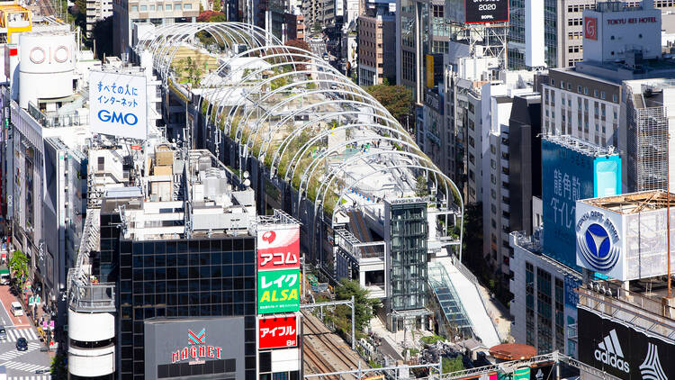
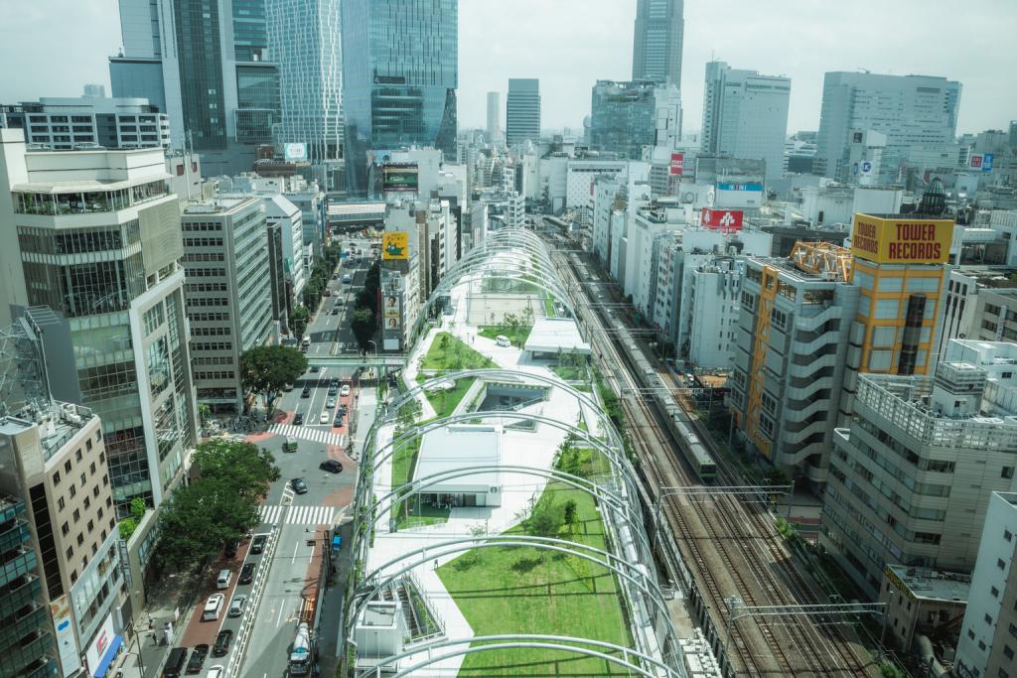
МИРОВОЙ ОПЫТ · МОДЕЛЬ 4 ИЗ 7
Япония: финансирование за счет коммерции
С 2017 года японский город выбирает оператора парка на конкурсе. Оператор ставит кафе и магазины, а прибылью содержит всё некоммерческое: дорожки, площади, зелень.
45 парков
в анализе применения. Бюджету легче, локальная экономика оживает
3 тренда
подтверждены исследованиями. Главная беда: коммерция вытесняет активности сообществ
Наш ГЧП
Sphere Park (BTO): та же логика обмена, переложенная на законодательство РК
Главный урок: в каждый договор с оператором вписываем квоту бесплатных часов для жителей.
BI Service · Пилот «Парки и аллеи» · 2026
Miyashita Park в Токио, парк-платформа с коммерцией
6
Notes:
Прямая связка со слайдом ГЧП: Sphere Park и есть казахстанская версия этого обмена.

Slide 17
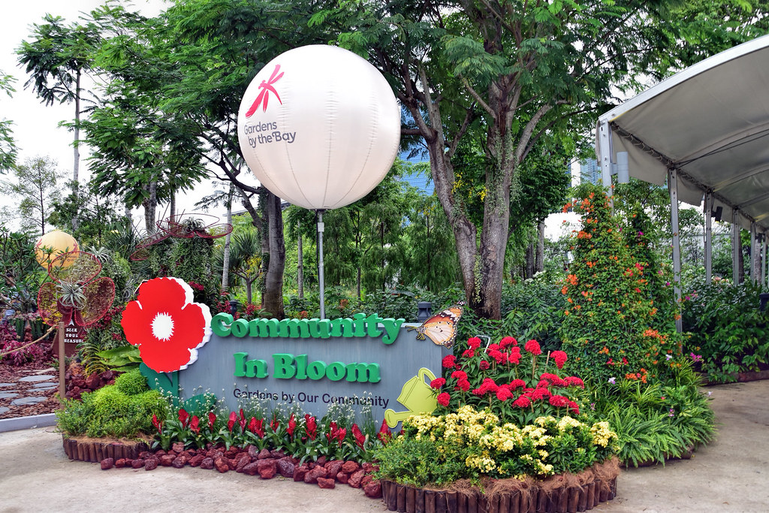
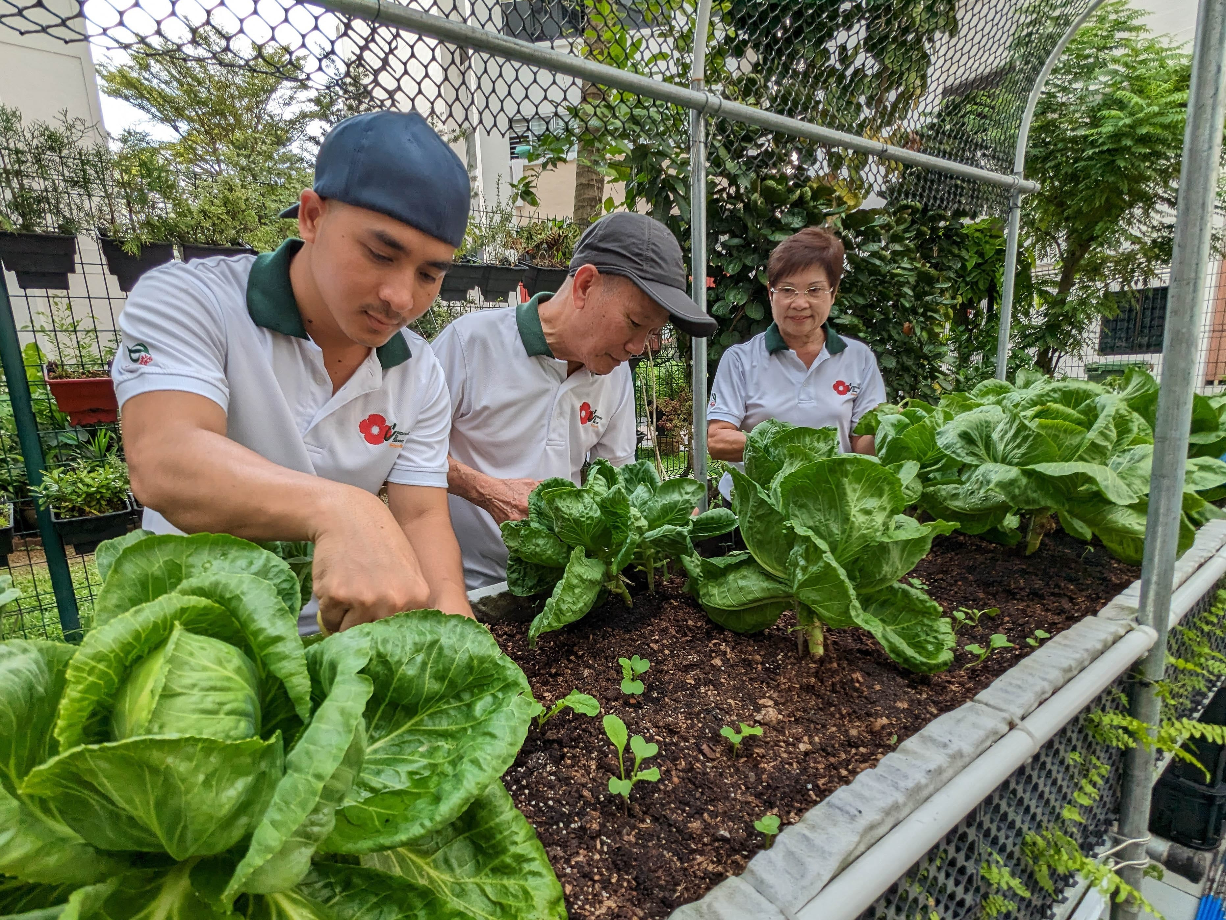
МИРОВОЙ ОПЫТ · МОДЕЛЬ 5 ИЗ 7
Сингапур: жители сами ухаживают за парками
Государство помогает жителям делом: методички, обучение, конкурсы, статус амбассадора, площадки обмена опытом. Взамен жители берут часть заботы о территории на себя.
2 000+
садоводческих групп в программе Community in Bloom (NParks, с 2005 года)
48 000+
участников всех возрастов; амбассадоры, конкурсы, методическая поддержка
Урок Nesta
волонтёрским группам нужны обучение и координатор
Фото · общественный сад Community in Bloom, Сингапур
BI Service · Пилот «Парки и аллеи» · 2026
7
Notes:
Нижний фото-слот оставлен под наш контент: события Лиги уже дают фотоматериал.

Slide 18
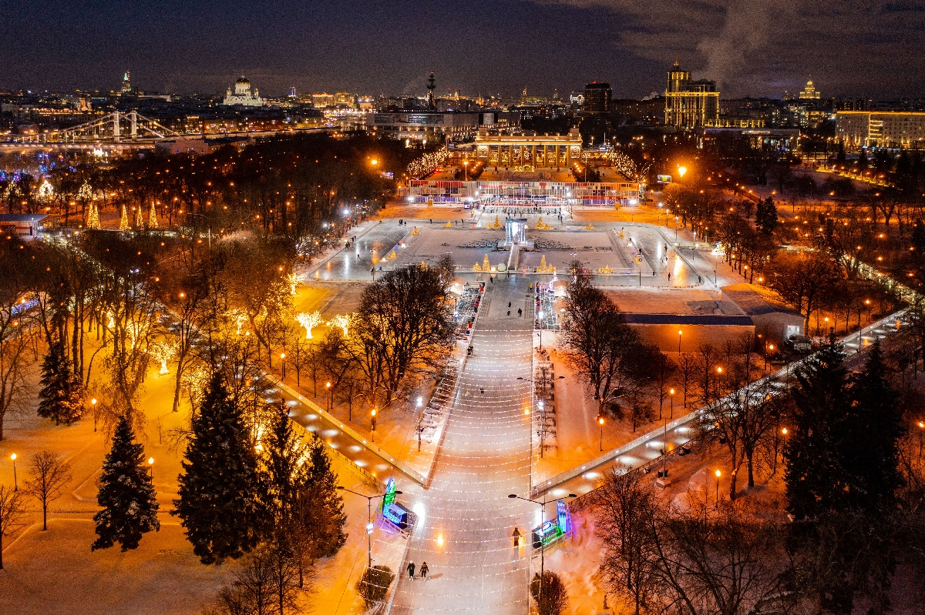
МИРОВОЙ ОПЫТ
Парк Горького: с 3,7 до 8 млн гостей за год
В 2011 году парк убрал платный вход, задал жёсткий стандарт чистоты, включил Wi-Fi и забил расписание событиями. Управление гибридное: город контролирует, частные спонсоры вкладываются в инфраструктуру.
5 + 3 млн
посетителей за первое лето и первую зиму после перезапуска. Для сравнения: за весь 2010 год продали 3,7 млн билетов
Фото · : главная аллея летом, событийная программа
100 тыс.
человек в парке в пиковые выходные и праздники
Каток
сделал из мёртвого сезона второй пик посещаемости
Урок: убрать барьеры, задать стандарт, насытить расписанием. А каток Горького: прямой прототип зимней активации.
Фото · каток Парка Горького, зимний якорь трафика
BI Service · Пилот «Парки и аллеи» · 2026
8
Notes:
Самый близкий нам кейс: постсоветский парк, настоящая зима, кратный рост трафика за один сезон.

Slide 19
МЕТОД
11 принципов и Power of 10+
11 ПРИНЦИПОВ СОЗДАНИЯ МЕСТ · PROJECT FOR PUBLIC SPACES
POWER OF 10+
Сообщество — эксперт
Уличное искусство и артисты
У места должно быть не меньше десяти причин прийти
1
7
2
Создавайте место, а не дизайн
8
«Это невозможно» не аргумент
Где сесть, где играть, что потрогать, что послушать, что съесть, что узнать, кого встретить. И ещё три причины вашего двора.
3
В одиночку не получится
9
Форма следует за функцией
Считается и выше: 10 причин в месте, 10 мест в районе.
4
Многое видно из наблюдения
10
Деньги не главная проблема
5
Имейте видение
11
Работа никогда не закончена
ПРИМЕНЕНИЕ В ПИЛОТЕ
Power of 10 идёт в техзадание каждого объекта. Не «зона отдыха», а десять проверяемых причин прийти. Аудит по чек-листу дважды в год, вместе с замерами трафика.
6
Начинать с того, что уже есть
BI Service · Пилот «Парки и аллеи» · 2026
9
Notes:
Принципы уже в деле: №6 зашит в CAPEX-подход, №7 в расстановку НТО и скамеек, №10 в ставку на вовлечённость вместо большого бюджета.

Slide 20
ИНСТРУМЕНТАРИЙ
Лучшие практики Community
Программу объекта собираем из каталога сезонных механик Community.
A
4 механик
B
5 механик
C
5 механик
Вход
Ритм
Люди
Первое касание: соседский обед, welcome-пакет, распродажи
Еженедельные форматы: забег, благотворительные сборы, ярмарка, активности с бизнесом
Амбассадоры, лестница вовлечения, площадка для Амбасаддоров
D
5 механик
E
5 механик
F
5 механик
Ресурсы
Пространство
Партнёрства
Тренировки, турниры, партнерские активности
Переносная мебель, кинопросмотры, световые решения
Клиники, частные школы школы, микробизнес, город
BI Service · Пилот «Парки и аллеи» · 2026
11
Notes:
Мостик к пилотной части: дальше смотрим, как инструментарий ложится на наш портфель из 31 территории.

